Slide 1
第六章一次函数复习
本章内容要点：
4个概念：函数、一次函数、正比例函数、函数的图象
3中函数表示方法：列表法、关系式法、图象法
2类图象：正比例函数图象、一次函数图象
2个性质：正比例函数的性质、一次函数的性质
2个联系：正比例函数与一次函数的联系、一元一次方程与一次函数的联系
1种方法：待定系数法
1种应用：一次函数的实际应用
3种思想方法：函数思想、分类讨论思想、数形结合思想

Slide 2
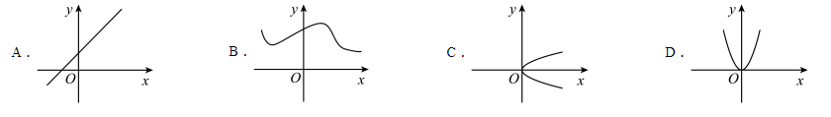
知识点一
函数的概念
要点：每一个x值对应唯一的一个y值，而一个y值不一定对应唯一的x值。
例1 判断下列关系是不是函数关系:
（1）速度一定时，路程与时间；
（2）三角形的一边长为5，它的面积与这边上的高；
（3）y=|x|中的y与x；
（4）y²=x中的y与x；
是
是
是
是
例2 下列各图象中，y不是x的函数的是（ ）
C

Slide 3
知识点一
方法技巧
判断一个关系是否为函数关系的方法：
第一要看是不是一个变化过程；
第二要看在这个变化过程中是不是有两个变量；
第三要看其中一个变量每取一个确定的值，另一个变量是否有唯一确定的值与它对应。

Slide 4
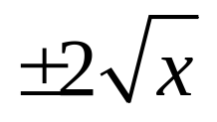
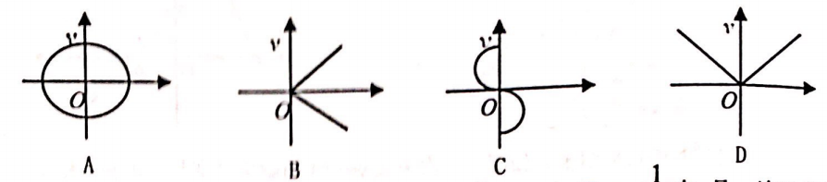
知识点一
变式训练
变式1 判断下列变化过程存在函数关系的是（ ）
A.x,y是变量，y= B.人的身高与年龄
C.三角形的底边长与面积 D.速度一定的汽车所行驶的路程与时间
D
变式2 下列各图象中，y是x的函数的是（ ）
D

Slide 5
知识点二
函数值
对于自变量在可取范围内的一个确定的值a,函数有唯一确定的对应值，这个对应值称为当自变量等于a时的函数值。
1
例 已知函数y=3x-2，当x=1时，则函数值y=________________。

Slide 6
知识点二
方法技巧
求函数值的方法：
把给定的自变量的值代入函数关系式中，即可求出函数值。
点拨：
解决此类问题的关键是正确进行计算，自变量的取值不要带错

Slide 7
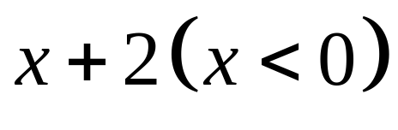
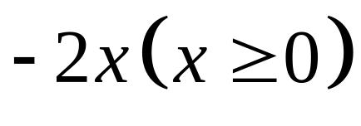
知识点二
变式训练
变式1 已知函数y=-5x+3，当x=1时，则函数值y=________________。
-2
变式2 已知函数y= ，当x=1时，则函数值y=_______。
-2

Slide 8
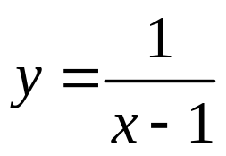
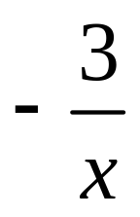
知识点三
一次函数的概念
要点：
（1）一次函数的表达式y=kx+b是一个等式，其左边是因变量y，右边是关于自变量x的整式（分母不含字母，如 不是一次函数）；
（2）自变量x的指数为1，系数k≠0；
（3）当b=0，而k≠0时，y=kx仍为一次函数，当k=0时，它不是一次函数。
例1 下列函数中，那些是一次函数？
（1）y=3x （2）y=
（3）y=-3x+1 （4）y=x²
是
不是
是
不是
-1
例2 若函数y= （m-1）x^{|m|}+3是y关于x的一次函数，则m的值为_________.

Slide 9
知识点三
方法技巧
解决此类问题需注意：
（1）自变量的指数为1；
（2）自变量的系数不等于0；
（3）分母不含自变量x.

Slide 10
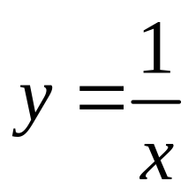
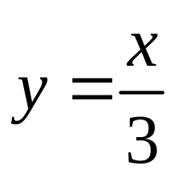
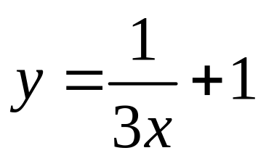
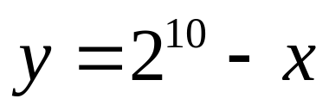
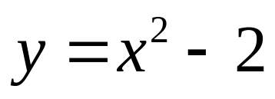
知识点三
变式训练
变式1 下列函数关系中，是一次函数的个数是（ ） 个
① ② ③ ④ ⑤
2
变式2 若函数y= （k-1）x^{|k-3|}+3是y关于x的一次函数，则k的值为_________.
4或2

Slide 11
知识点四
正比例函数的概念
概念：
一次函数y=kx+b（k≠0），特别地，当b=0时，y=kx，这时称y是x的正比例函数
要点：
正比例函数是一次函数的特例，但一次函数不一定是正比例函数，一次函数包含正比例函数
-2
例1 若函数y=3x+m+2是 正比例函数，则m的值是______.
-1
例2 函数y=mx-x+m²-1是正比例函数，则m的值是________.

Slide 12
知识点四
方法技巧
解决此类问题需注意：
（1）自变量的指数为1；
（2）常数项为0；
（3）分母不含自变量x；
（4）自变量的系数不等于0.

Slide 13
知识点四
变式训练
变式 已知函数y=(m-1)x^{|m|}+m+n.
(1)当m,n满足什么条件是，y是x的一次函数？
(2)当m,n满足什么条件是，y是x的正比例函数？
解：（1）由题意得m-1≠0且|m|=1，
∴m=-1
即当m=-1，n为任何数时，y是x的一次函数.
（2）由题意得m-1≠0，|m|=1，m+n=0，
∴m=-1，n=1
即当m=-1，n=1时，y是x的正比例函数.

Slide 14
知识点五
函数的图象
要点：
（1）函数图象上的任意点P(x,y)中的x,y满足函数关系式；
（2）满足函数关系式的任意一对（x,y）的值所对应的点一定在该函数图像上；
（3）利用描点法画出函数图象，步骤：列表、描点、连线
例1 已知点A（m,1）在一次函数y=3x-2的函数图象是上，则m的值______.
1
例2 已知一次函数y=kx-2经过点（6,4） ，则一次函数的解析式为________.
y=x-2

Slide 15
知识点五
方法技巧
当遇到这两种情况时，只需把点的坐标代入函数关系式中，求出未知数即可。
（1）点在一次函数图像上；
（2）一次函数图像经过一点.

Slide 16
知识点五
变式训练
变式1 已知函数y=-3x+b的图象经过（1，-2）和（a,-5），则a=______.
2
变式2 作出一次函数y=-x+1的图象
解：
列表：
描点：
连线：
x | … | -1 | o | 1 | 2 | …
y | … | 2 | 1 | 0 | -1 | …
y
2
1
-1
0
1
2
x
-1

Slide 17
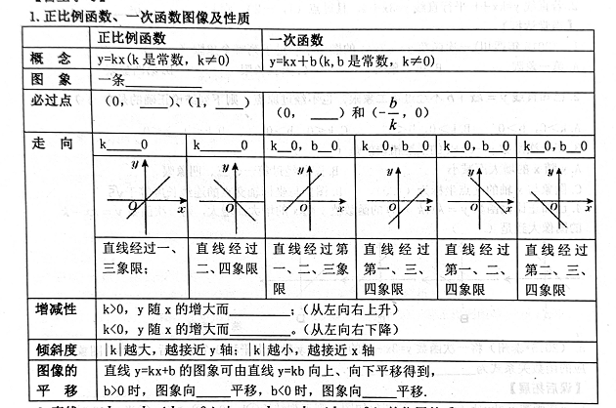
知识点六
正比例函数的图象及其性质
图象及其性质
正比例函数和一次函数的
直线
0
k
b
增大
减小
是
上
下

Slide 18
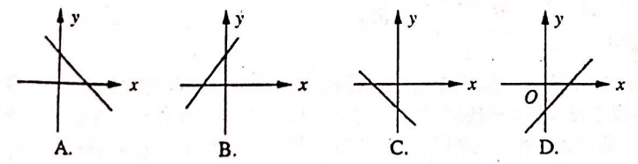
知识点六
正比例函数和一次函数的
图象及其性质
例1 已知直线y₁=kx+b经过第一、二、四象限，则直线y₂=bx+k不经过第_______象限.
二
例2 直线y=kx+b经过第一、二、四象限，则直线y=bx-k的图象只能是图中的（ ）
B

Slide 19
知识点六
方法技巧
1.解决此类问题，可先根据已知直线的位置确定k和b的符号，根据已判断的k和b的符号，再去判断另一条直线应该经过的象限。
2.解决同一直角坐标系中两个图象的共存问题，可先根据两直线的位置确定系数的符号，若符号一致，则选项正确，否则不正确。

Slide 20
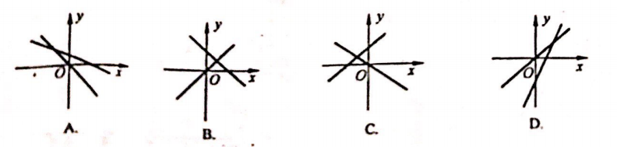
知识点六
变式训练
变式1 已知k>0,b>0，则直线y=kx+b不经过第________象限。
四
变式2 如图，表示一次函数y=mx+n与正比例函数y=mnx（m，n是常数，且mn≠0）图象的是（ ）
A

Slide 21
知识点七
确定一次函数的表达式
待定系数法确定一次函数的表达式可归纳为：“一设、二列、三解、四定”
要点：
一设：设出函数关系式的一般形式y=kx+b;
二列：根据已知两点的坐标列出关于k、b的二
元 一次方程组；
三解：解这个方程组，求出k、b的值；
四定：把求得的k、b的值代入y=kx+b，得出函
数关系式.

Slide 22
知识点七
确定一次函数的表达式
例 已知一次函数的图象经过点（1,3）（3，7），则该函数的解析式为_____________.
y=2x+1
解：设y₁=kx+b
∵y₁的图象经过点（1,3）（3,7）
把（1,3）（3,7）分别代入y₁=kx+b，得
k+b=3
3k+b=7
解得k=2，b=1
∴正比例函数的解析式为y₁=2x+1

Slide 23
知识点七
方法技巧
待定系数法确定一次函数的表达式可归纳为：“一设、二列、三解、四定”
一设：设出函数关系式的一般形式y=kx+b;
二列：根据已知两点的坐标列出关于k、b的二
元 一次方程组；
三解：解这个方程组，求出k、b的值；
四定：把求得的k、b的值代入y=kx+b，得出函
数关系式.

Slide 24
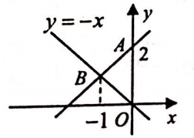
知识点七
变式训练
变式 如图，一次函数图象经过点A，且与正比例函数y=-x的图象交于点B，则该一次函数的表达式为__________.
y=x+2

Slide 25
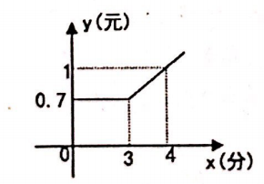
知识点八
一次函数的应用
要点：
1.一次函数与一元二次方程的关系：方程kx+b=0(k≠0)的解即函数y=kx+b(k≠0)当y=0时x所对应的值，从图象上看，则为函数图象与x轴交点的横坐标。
2.利用图象信息解决实际问题：要认真分析图像上各点的意义，特别是图象与坐标轴的交点。
例1 已知直线y=kx+b(k≠0)过A（0,4）和B（-3,0），则方程kx+b=0的解是_________.
-3
例2 在某公用电话亭打电话时，需付电话费y(元)与通话时间x（分钟）之间的函数关系用图象表示如图，小明打了2分钟需付费______元；小丽打了8分钟需付费_______元。
0.7
2.2

Slide 26
知识点八
方法技巧
1.求方程kx+b=0(k≠0)的解就是求函数y=kx+b(k≠0)当y=0时x所对应的值，从图象上看，则为函数图象与x轴交点的横坐标。
2.利用图象信息解决实际问题：要认真分析图像上各点的意义，特别是图象与坐标轴的交点。
3.一次函数在方案设计问题的应用问题解决方法：
先由待定系数法结合特殊点求解函数表达式；再根据图象与坐标轴的交点结合实际进行分析；最后根据题意进行解答。

Slide 27
知识点一
变式训练
变式 某公司要印刷产品宣传材料，甲印刷厂提出：每份材料收2元印制费，另收1500元制版费；乙印刷厂提出：每份材料收3.5元印制费，不收制版费。
（1）分别写出两印刷厂的收费y（元）与印制数量x（份）之间的关系式；
（2）若该公司需印制800份宣传材料，选择哪家印刷厂比较合算？
解：（1）由题意得：y_{甲}=2x+1500，y_{乙}=3.5x
（2）当x=800份时，y_{甲}=2x800+1500=3100（元），y_{乙}=3.5x800=2800（元）
∵3100>2800
∴选择乙印刷厂比较合算。

Slide 28

同学们
下课休息

